Slide 1
Harmonický ustálený stav
BIK-TZP – 2022
Martin Daňhel

Slide 2
Harmonický ustálený stav
Harmonický ustálený stav - HUS
Úvod, základní veličiny a názvosloví
Přechod z časové oblasti u(t) resp. i(t) do fázorů Û, Î
Fázory napětí a proudů
Úvod do komplexních čísel
Tvary komplexních čísel (algebraický, goniometrický, Eulerův vztah)
Komplexní čísla v Mathematice
Komplexní jednotka
Operace: Abs[], Arg[], Re[], Im[]
Lineární prvky
Rezistor, cívka a kondenzátor

Slide 3
HUS – podmínky obvodu
Ne každý obvod lze přivést do harmonického ustáleného stavu.
Podmínky pro harmonický stav:
Obvod musí být napájen zdrojem/zdroji pouze střídavého napětí/proudu, které má sinusový průběh o stejné frekvenci.
Amplituda se v čase nemění.
Všechny prvky, které jsou v obvodu zapojeny jsou lineární (to je rezistor, kondenzátor, cívka).
Důsledek:
Všechny elektrické veličiny v obvodu mají sinusový průběh o stejné frekvenci a amplituda těchto průběhů se v čase nemění.
Harmonický ustálený stav – stav, ve kterém se nachází obvod po odeznění všech přechodových jevů (např. spuštění zdroje v čase t=0).

Slide 4
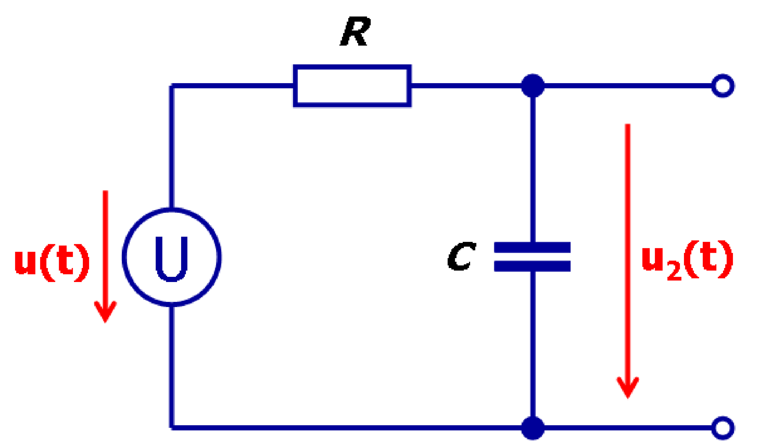
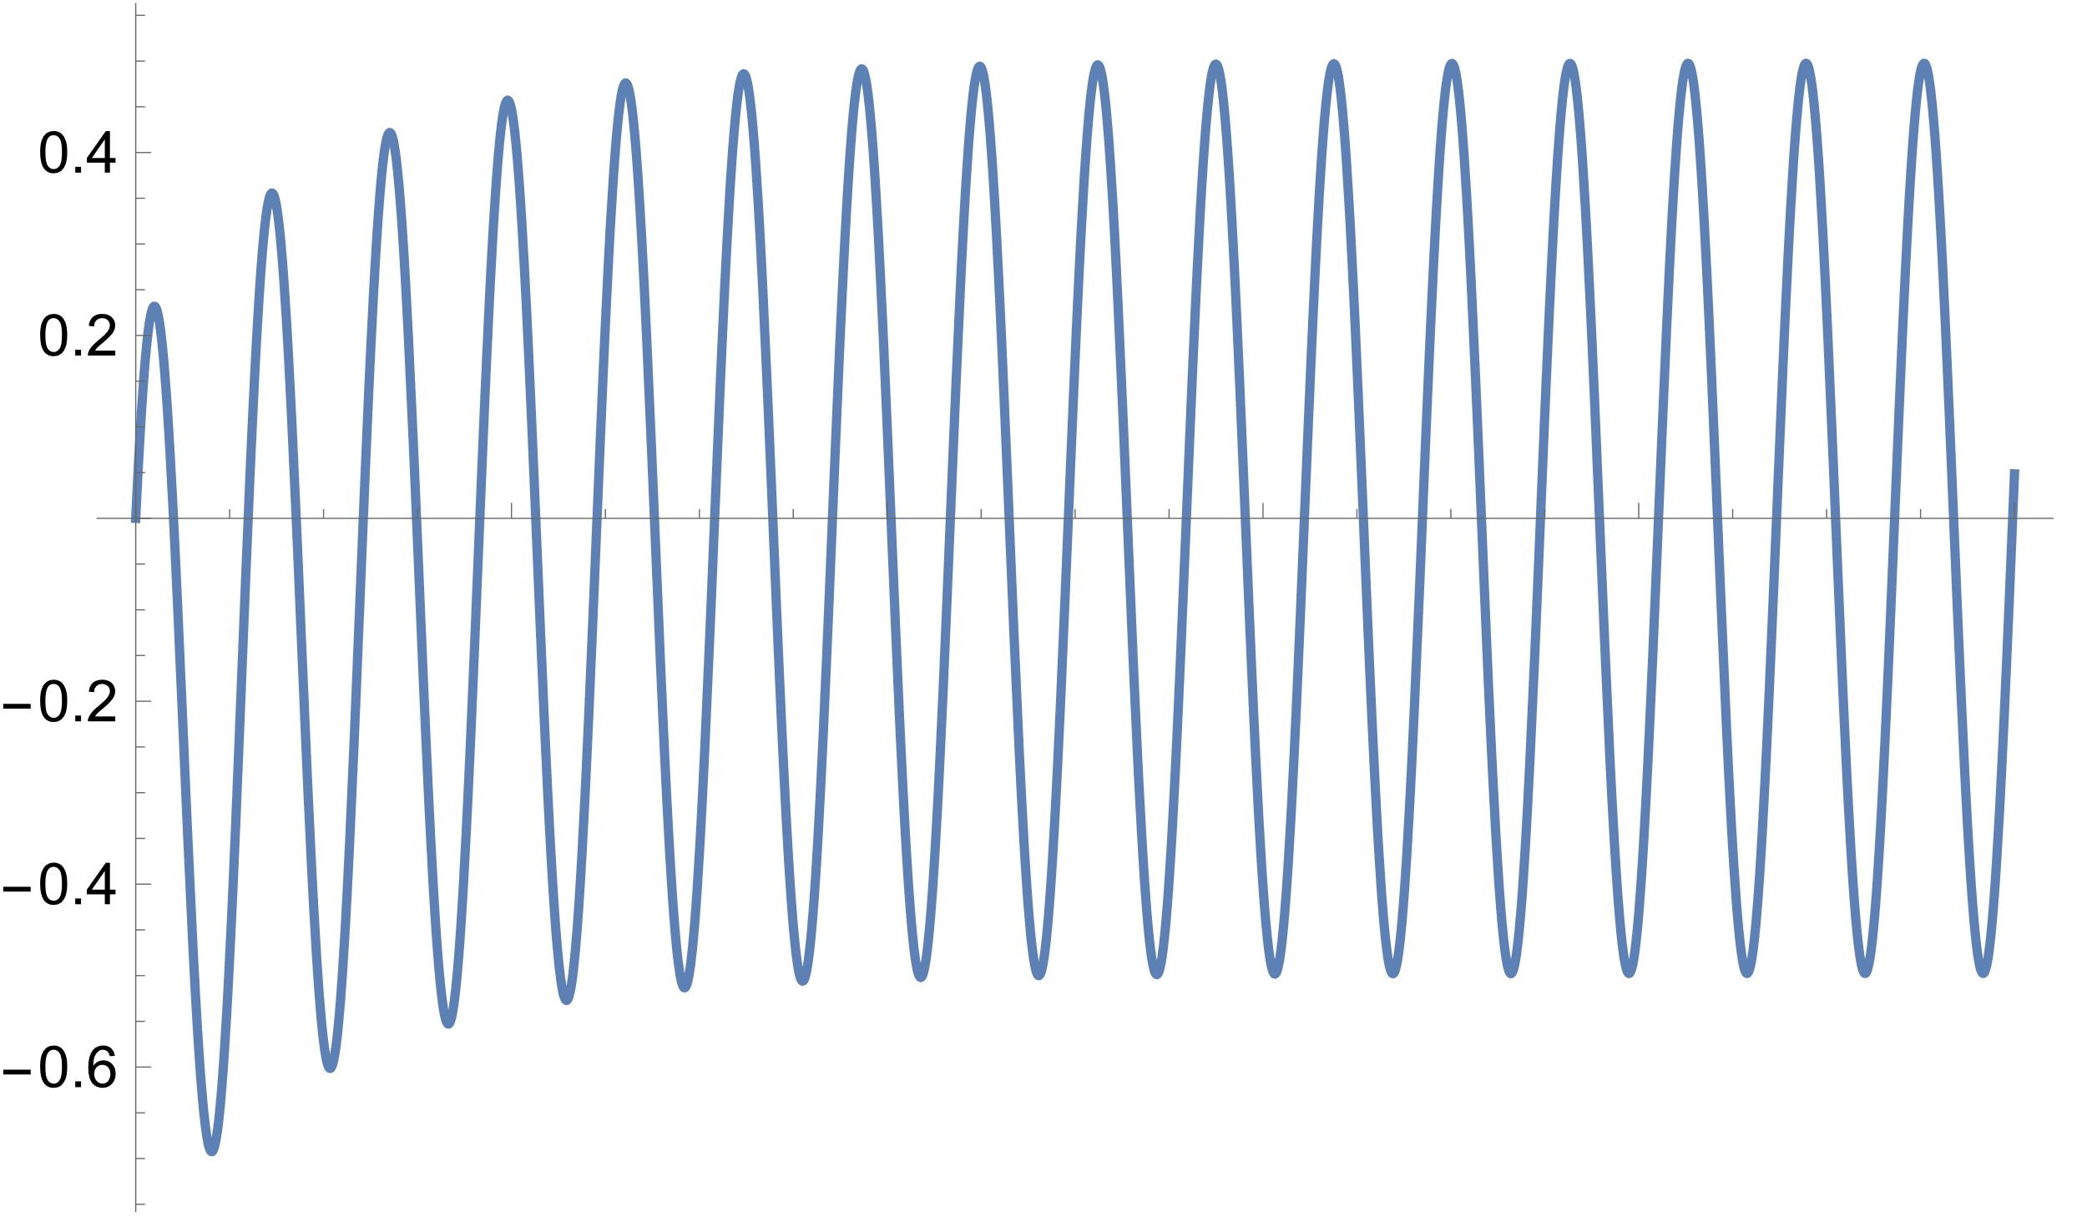
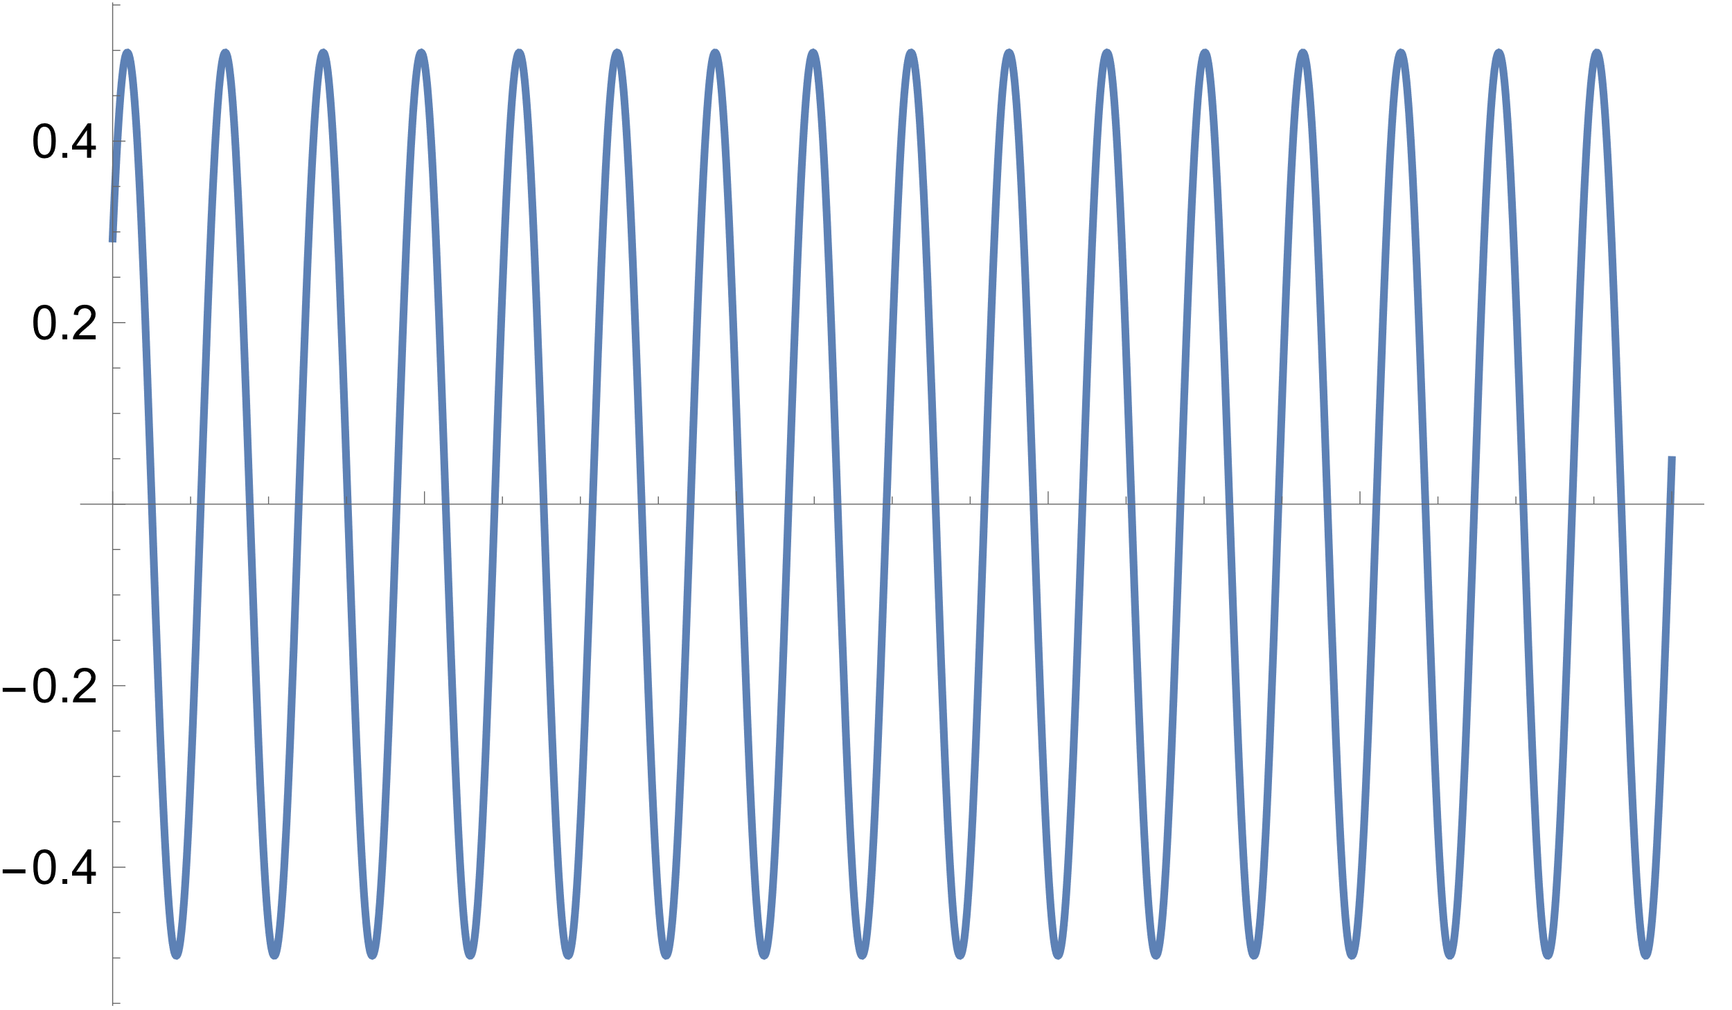
Rozdíl mezi časovou oblastí a HUSem
Časová oblast Harmonický ustálený stav
Začátek průběhu: Začátek průběhu:
přechodové jevy bez přechodových jevů

Slide 5
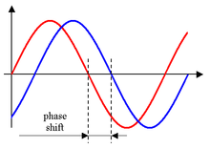

Rozdíl mezi časovou oblastí a HUSem II
Základní veličiny a názvosloví:
u(t) = U_{M}*Sin($⍵$*t + $φ$) [V]
U_{M} – amplituda napětí u(t) [V]
$⍵ −úhlová rychlost [rad∗s$⁻¹]
$⍵$ = 2*π*f, kde f je frekvence [Hz]
$φ −fázový posuv$ [rad]
T – perioda [s]
T = 1/f [V]

Slide 6
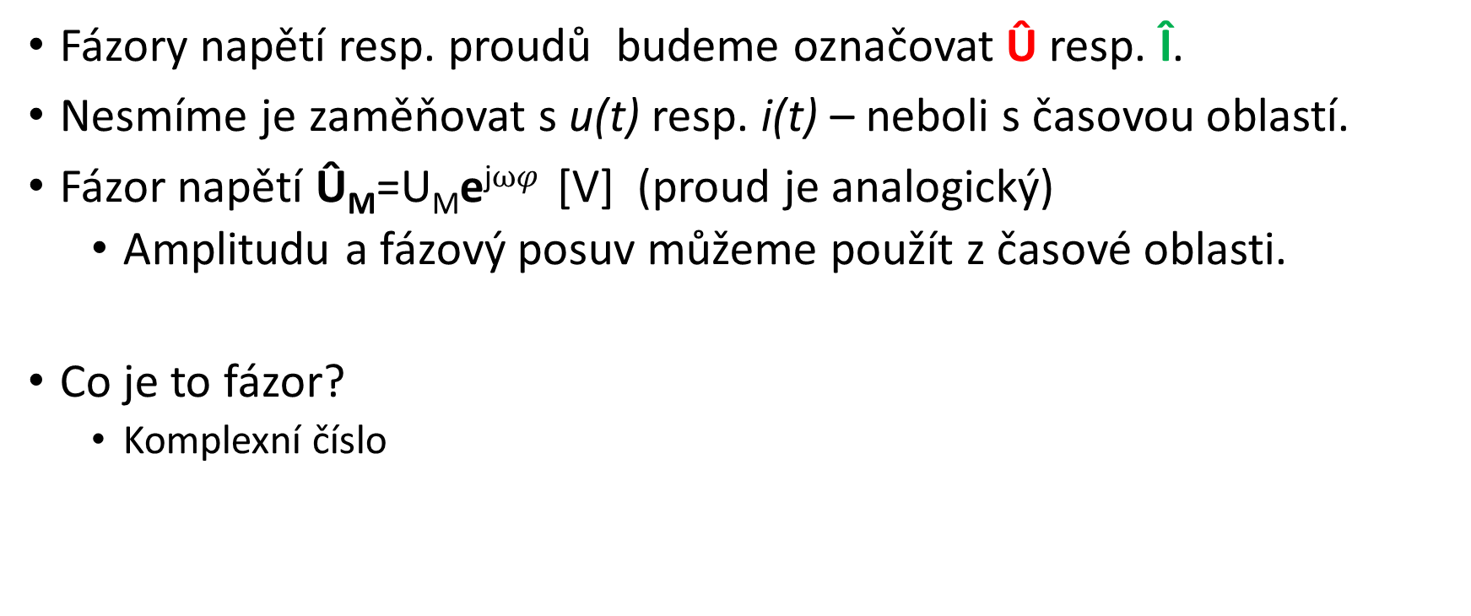
Rozdíl mezi časovou oblastí a HUSem III
Fázory napětí resp. proudů budeme označovat Û resp. Î.
Nesmíme je zaměňovat s u(t) resp. i(t) – neboli s časovou oblastí.
Fázor napětí Û_{M}=U_{M}e^{j}$⍵φ$ [V] (proud je analogický)
Amplitudu a fázový posuv můžeme použít z časové oblasti.
Co je to fázor?
Komplexní číslo

Slide 7
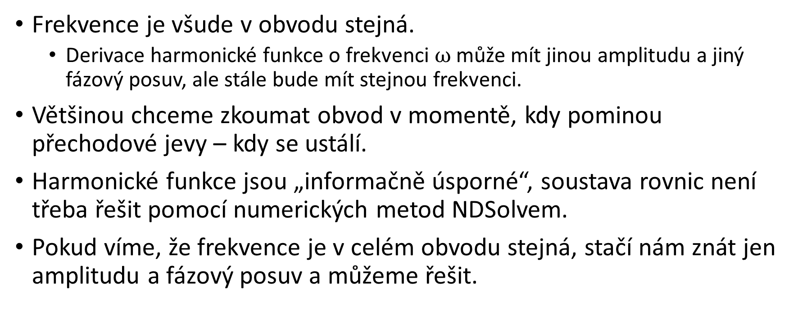
HUS – proč HUS?
Frekvence je všude v obvodu stejná.
Derivace harmonické funkce o frekvenci $⍵$může mít jinou amplitudu a jiný fázový posuv, ale stále bude mít stejnou frekvenci.
Většinou chceme zkoumat obvod v momentě, kdy pominou přechodové jevy – kdy se ustálí.
Harmonické funkce jsou „informačně úsporné“, soustava rovnic není třeba řešit pomocí numerických metod NDSolvem.
Pokud víme, že frekvence je v celém obvodu stejná, stačí nám znát jen amplitudu a fázový posuv a můžeme řešit.

Slide 8
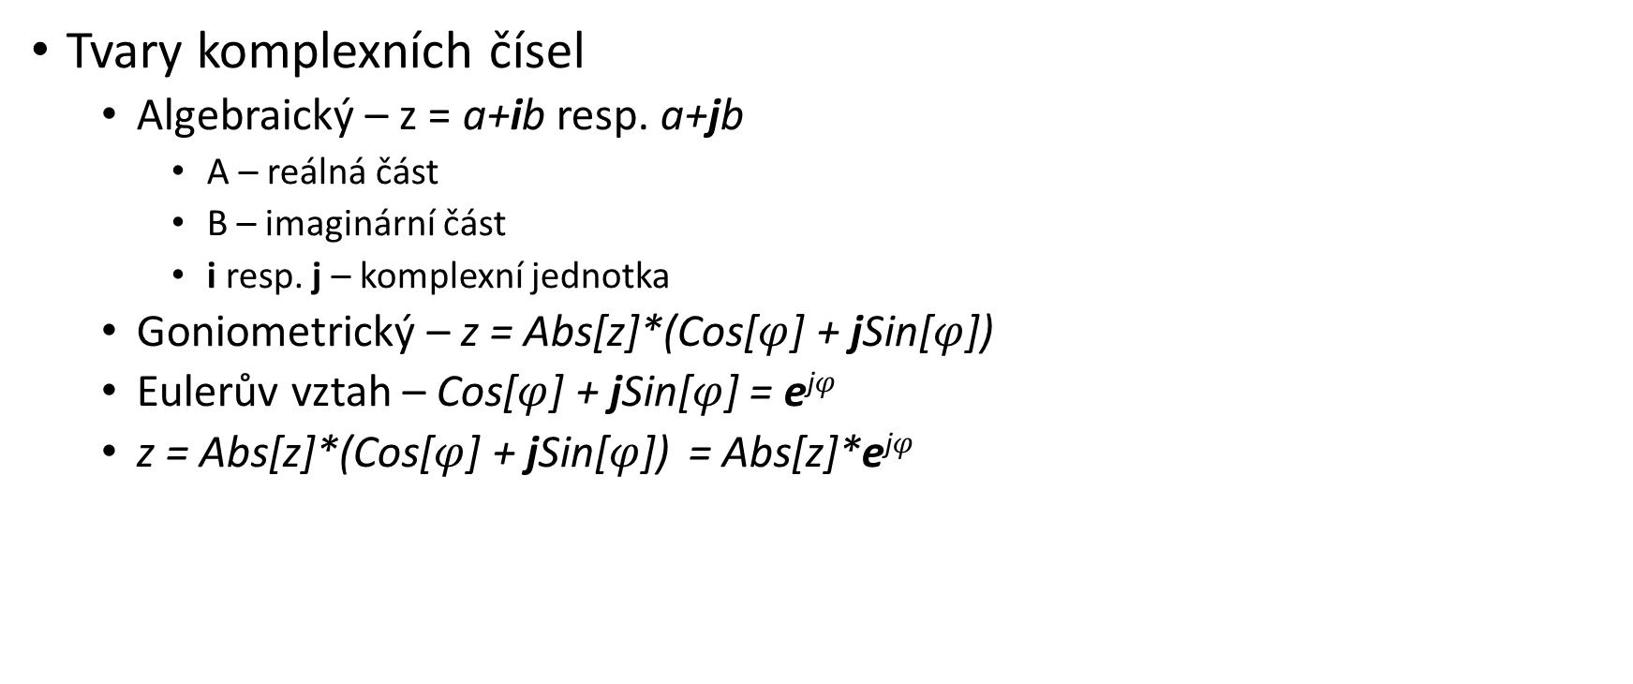
Úvod do komplexních čísel
Tvary komplexních čísel
Algebraický – z = a+ib resp. a+jb
A – reálná část
B – imaginární část
i resp. j – komplexní jednotka
Goniometrický – z = Abs[z]*(Cos[$φ$] + jSin[$φ$])
Eulerův vztah – Cos[$φ$] + jSin[$φ$] = e^{j}$φ$
z = Abs[z]*(Cos[$φ$] + jSin[$φ$]) = Abs[z]*e^{j}$φ$

Slide 9
Komplexní čísla v Mathematice
Komplexní jednotka:
ESC + j + j + ESC – j
ESC + i + i + ESC – i
I
Interní reprezentace je i
Operace s komplexními čísli:
Abs[] – zjistím amplitudu
Arg[] – zjistím fázový posuv
Re[] – zjistím reálnou část
Im[] – zjistím imaginární část

Slide 10

Lineární prvky
Rezistor
u(t)= R* i(t)
Im[Û_{M} *e^{j}$⍵t$]= R* Im[Î_{M} *e^{j}$⍵t$]
Im[Û_{M} *e^{j}$⍵t$]= Im[R* Î_{M} *e^{j}$⍵t$]
Û_{M}= R* Î_{M}
Kondenzátor
Û_{M}= (1/(j* $⍵$*C))* Î_{M}
Cívka
Û_{M}= j* $⍵$*L* Î_{M}

